Slide 1
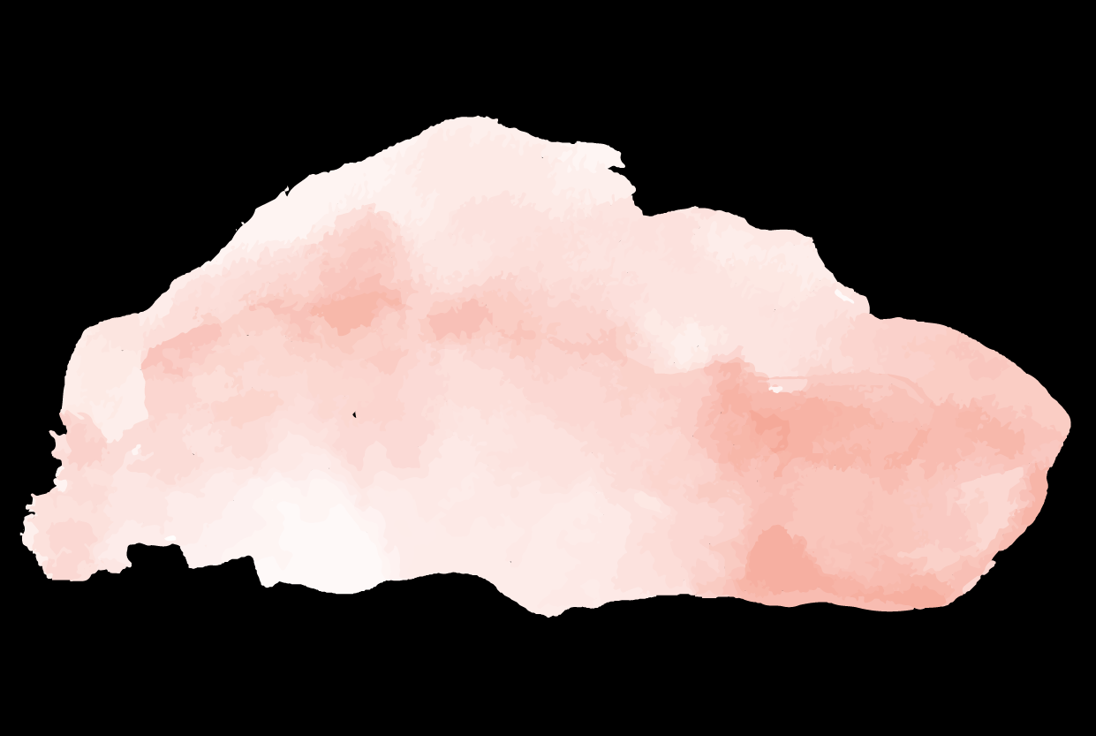

Khởi động
Trong mỗi con người đều có hai mặt cảm xúc và lí trí, đôi khi hai mặt này có thể xung đột dữ dội. Hãy kể lại một trải nghiệm cá nhân khi em kiềm chế cảm xúc và dùng lí trí để quyết định hành động của mình?
Notes:
HS chia sẻ: Ví dụ: kiềm chế một cơn giận, kiềm chế sự tò mò và thích thú khi bị rủ rê làm việc không tốt).

Slide 2
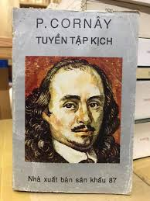

Bài 5: Đối diện với nỗi đau
Tiết……Văn bản:
LƠ-XÍT
(Coóc-nây)
Notes:
HĐ 2: HÌNH THÀNH KIẾN THỨC

Slide 3
I. tìm hiểu chung

Slide 4
1. Em hãy trình bày ngắn gọn thông tin giới thiệu về nhà soạn kịch Coóc-nây.
2. Đọc phần Tri thức ngữ văn trong SGK (tr. 118), nêu đặc điểm đề tài của thể loại bi kịch, từ đó nêu nhận xét về đề tài và nhan đề vở kịch Lơ Xít.

Slide 5
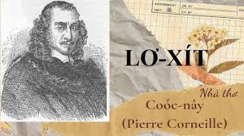
1. Tác giả Coóc-nây (Pierre Corneille)
Coóc-nây (1606 - 1684) là nhà viết kịch xuất sắc của nền bi kịch cổ điển Pháp thế kỉ XVII.
Kịch của ông có tính duy lí, thể hiện mối quan hệ giữa cá nhân và xã hội thông qua sự đấu tranh giữa lí trí và dục vọng của con người.
Notes:
GV mời HS trình bày ngắn gọn thông tin giới thiệu về Coóc-nây

Slide 6
2. Giới thiệu chung về vở kịch “Lơ Xít”
- Thể loại: Bi kịch.
- Đề tài: dựa trên biến cố lịch sử có thật ở Tây Ban Nha thế kỉ XI về người anh hùng - hiệp sĩ Rô-đri-gơ. Nhan đề vở kịch là danh hiệu giặc Mô gọi Rô-đri-gơ một cách kính trọng.
- Phương thức biểu đạt: Tự sự, miêu tả, biểu cảm
- Bố cục: 2 phần
+ Phần 1 (từ đầu đến chết mất thôi): nỗi đau của Si-men.
+ Phần 2 (đoạn còn lại): sự “phân vân” của Ro-đri-go và sự đánh giá của Si-men trước hành động ấy.

Slide 7
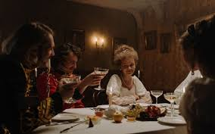
2. Giới thiệu chung về vở kịch “Lơ Xít”
- Tóm tắt: (Sgk tr.124)
- Lơ Xít là vở kịch đặc sắc, khác biệt so với những vở bi kịch khác cùng thời: không tuân thủ theo lối “sân khấu trắng” (các nhân vật chính bị chết hoặc hoá điên, bỏ đi biệt xứ,...) mà kết thúc bằng sự hoà hợp của hai nhân vật chính.

Slide 8
II. KHÁM PHÁ VĂN BẢN

Slide 9
1. Cốt truyện
- Sơ đồ cốt truyện kịch dựa trên phần tóm tắt (SGK, tr. 124):
➔ Rô-đri-gơ yêu Si-men. Hai ông bố cãi nhau, bố Rô-đri-gơ bị bố Si-men tát. Rô-đri-gơ thách đấu với bố Si-men.
➔ Rô-đri-gơ đến gặp Si-men sau khi giết chết cha của nàng. Si-men đòi trả thù.
Nhà vua cử Rô-đri-gơ ra trận. Rô-đri-gơ chiến thắng giặc Mô.
Rô-đri-gơ đấu kiếm với Đông Xăng. Nhà vua tuyên bố Si-men có thể chắp duyên với Rô-đri-gơ.
Notes:
GV yêu cầu HS trao đổi cặp đôi: Dựa vào nhiệm vụ 2 trong phiếu học tập số 1 (đã chuẩn bị ở nhà) để vẽ sơ đồ cốt truyện kịch.

Slide 10
Sự việc: Rô-đri-gơ đến gặp Si-men sau khi đã giết cha của nàng bằng cuộc đấu kiếm. Đoạn trích là cao trào của vở kịch (đỉnh điểm). Đây là dịp để Rô-đri-gơ và Si-men bày tỏ cả tình yêu và lí trí mạnh mẽ cũng như sự đau đớn, dằn vặt của những con người mẫu mực thời kì cổ điển thế kỉ XVII.

Slide 11
2. Nhân vật và xung đột
a. Tình cảnh:
- Nhân vật rơi vào tình cảnh ngang trái:
+Rô-đri-gơ đứng trước sự lựa chọn hoặc chấp nhận đấu kiếm với cha của người yêu hoặc không.
+Si-men đứng trước sự lựa chọn trả thù cho cha, đồng nghĩa với việc phải giết người yêu hoặc không.
b. Giằng xé nội tâm:
- Hai nhân vật đều có sự đấu tranh nội tâm dữ dội:
+ Rô-đri-gơ đứng trước bi kịch của sự lựa chọn: nghe theo tiếng gọi tình yêu hay phục tùng lí trí. Chàng đã dằn vặt, đau đớn trong cuộc va chạm giữa tình yêu nồng nhiệt của mình và danh dự gia đình.

Slide 12
2. Nhân vật và xung đột
b. Giằng xé nội tâm:
- Hai nhân vật đều có sự đấu tranh nội tâm dữ dội:
+ Rô-đri-gơ đứng trước bi kịch của sự lựa chọn: nghe theo tiếng gọi tình yêu hay phục tùng lí trí. Chàng đã dằn vặt, đau đớn trong cuộc va chạm giữa tình yêu nồng nhiệt của mình và danh dự gia đình.
+ Si-men không trách cứ Rô-đri-gơ vì nàng hiểu hành động của chàng là để bảo vệ danh dự, để xứng với tình yêu của nàng. Và nàng hiểu để xứng với chàng, nàng cũng phải “đòi chàng thế mạng”.

Slide 13
2. Nhân vật và xung đột
c. Lựa chọn hành động:
- Rô-đri-gơ quyết định đấu kiếm và đã giết chết cha của Si-men. Chàng đã hành động theo bổn phận và nghĩa vụ, bảo toàn danh dự cho chính mình và dòng họ.
- Si-men quyết định đòi mạng Rô-đri-gơ. Nàng cũng chọn hành động theo nghĩa vụ, bổn phận, bảo toàn danh dự.

Slide 14


So sánh sự lựa chọn hành động
của Rô-đri-gơ và Si-men với Rô-mê-ô và Giu-li-ét.
Rô-đri-gơ và Si-men
theo bổn phận, nghĩa vụ, bảo toàn danh dự.
Rô-mê-ô và Giu-li-ét:
theo tiếng gọi của tình yêu.
Nếu Rô-đri-gơ và Si-men lựa chọn hành động theo tiếng gọi của tình yêu thì họ mất đi danh dự quý tộc, bị khinh rẻ, không xứng đáng với người mình yêu.

Slide 15
2. Nhân vật và xung đột
d. Phẩm chất:
Rô-đri-gơ và Si-men là những con người đề cao nghĩa vụ thiêng liêng với gia đình và Tổ quốc; cao thượng, có ý chí mãnh liệt, có tình cảm nồng nhiệt.
Rô-đri-gơ: anh hùng, hào hiệp, thẳng thắn, quả cảm, tình cảm và ý chí đều mãnh liệt, vừa trọng tình cảm vừa trọng nghĩa vụ, trong đau thương vẫn rất hào hùng. Đó là con người xuất chúng, đẹp đẽ, mẫu mực - con người lí tưởng của thời đại.
Si-men rất yêu Rô-đri-gơ, sẵn sàng chết theo chàng, nhưng cũng rất phân minh khi giải quyết mối quan hệ cá nhân và gia đình, gác tình riêng để làm tròn bổn phận với gia đình.

Slide 16
2. Nhân vật và xung đột
d. Phẩm chất:
- Sự song trùng ở hai nhân vật khắc hoạ sâu sắc quan niệm của tác giả cũng như quan niệm của thời đại ông: tôn sùng lí trí, đề cao nghĩa vụ, bổn phận, để lí trí chiến thắng cảm xúc. Lí trí soi sáng mọi hành động của 2 nhân vật.

Slide 17
2. Nhân vật và xung đột
e. Xung đột:
Xung đột nội tâm:
dục vọng >< danh dự
tình yêu >< bổn phận
thù riêng >< nghĩa vụ với Tổ quốc

Slide 18
3. Lời thoại
Được viết bằng thơ, do vậy, lời thoại có nhịp điệu. Ngôn từ trang nghiêm, phù hợp để diễn tả những điều hệ trọng, thiêng liêng, nên cũng thiếu tính khẩu ngữ. Lời thoại của các nhân vật đều toát lên sự trang trọng, thống thiết, phù hợp với tính cách và tâm lí nhân vật, mang tính triết lí, thể hiện tinh thần duy lí.
Các lời thoại có sự đối nghịch, tạo sự kịch tính, góp phần thể hiện đặc điểm nhân vật.

Slide 19
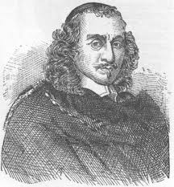
III. TỔNG KẾT

Slide 20
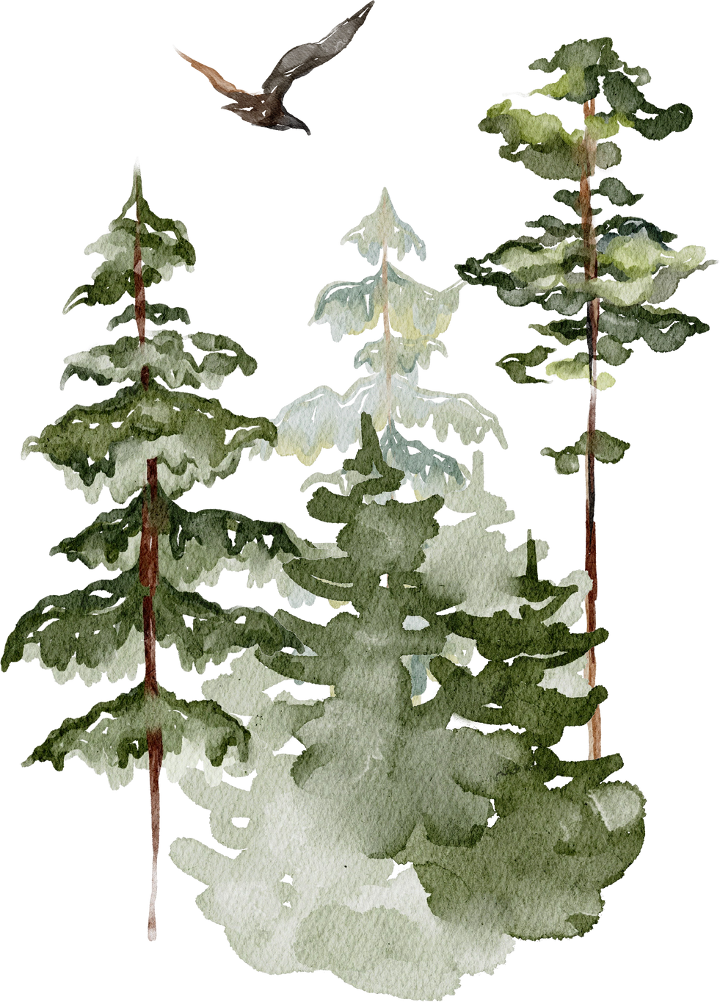
1. Nghệ thuật
2. Nội dung
Lời thoại bi kịch có tính chất đối nghịch, sự giằng xé nội tâm, tính trang trọng, tính triết lí.
Miêu tả tâm lí nhân vật tinh tế, sâu sắc.
Đoạn trích thể hiện xung đột nội tâm của hai nhân vật Rô-đri-gơ và Si-men khi họ đấu tranh giữa tình cảm và lí trí. Sự lựa chọn hành động theo bổn phận, nghĩa vụ, trách nhiệm đã khiến các nhân vật trở thành mẫu mực của con người của thời đại duy lí.

Slide 21
Giá trị nội dung của Lơ Xít
- Văn bản đã cho người đọc thấy hành động của các nhân vật trong vở kịch thể hiện về quan niệm danh dự, nghĩa vụ của con người trong thế kỉ XVII, sự giằng xé về nội tâm của hai nhân vật chính Rô-dri-gơ và Si-men giữa một bên là danh dự, bổn phận, dòng họ một bên là tình cảm nam nữ.
- Trong tác phẩm này tình yêu có nhường bước cho tiếng nói của nghĩa vụ, của đạo làm con. Nhưng không chỉ thế, ở đây tiếng nói của tình yêu có vai trò, có sức nặng của nó. Nhưng là một thứ tình yêu lứa đôi được xây dựng trên sự gần gũi bên trong, trên sự quý mến, tôn trọng lẫn nhau và mỗi người cố gắng đứng ngang tầm với người yêu mình. Cái lí tưởng về “con người phong nhã” của thời đại thực sự đã hướng dẫn cách xử thế của các nhân vật.

Slide 22
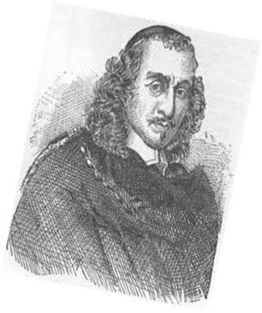
LUYỆN TẬP
1. Thảo luận nhóm theo bàn: Đặc trưng của thể loại bi kịch được thể hiện như thế nào qua VB Lơ Xít?
2. Hoạt động cá nhân: Viết kết nối với đọc
Viết đoạn văn (khoảng 7 – 9 câu) phân tích một chi tiết mà em thích trong vở kịch Lecid (lơ-xít)

Slide 23
LUYỆN TẬP
1. Đặc trưng của thể loại bi kịch được thể hiện qua “Lơ Xít”:
Xung đột nảy sinh do mâu thuẫn giữa mong muốn chủ quan và điều kiện khách quan, giữa tình yêu và bổn phận.
Nhân vật là những con người có phẩm chất cao quý
Lời thoại có tính triết lí, thống thiết, thể hiện sự giằng xé nội tâm.
Đề tài lấy trong lịch sử.

Slide 24
LUYỆN TẬP
2. Viết kết nối với đọc:
Viết đoạn văn (khoảng 7 – 9 câu) phân tích một chi tiết mà em thích trong vở kịch Lecid (Lơ-xít)
Gợi ý: Đoạn văn cần bảo đảm các yêu cầu:
+ Nội dung: phân tích một chi tiết trong đoạn trích vở kịch Lơ Xít.
+ Dung lượng: đoạn văn 7 - 9 câu.

Slide 25

VẬN DỤNG
HS làm việc theo nhóm, thực hiện nhiệm vụ (làm ở nhà):
đặt mình vào vị trí Rô-đri-gơ, lựa chọn cách giải quyết cho phù hợp với quan điểm sống hiện nay.

Slide 26

DẶN DÒ
Nắm kiến thức bài học.
Hoàn thành các bài tập.
- Chuẩn bị bài: BÍ ẨN CỦA LÀN NƯỚC (Bảo Ninh)

